Slide 1


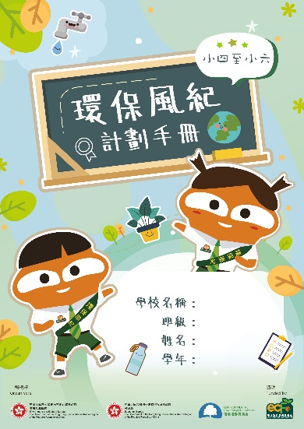
環保風紀計劃
2026 / 27學年環保教育項目
計劃手冊重點
主辦機構
Organisers
資助
Funded by

Slide 2







計劃五大環境範疇

Slide 3


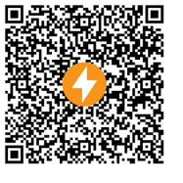
節約能源
發電佔香港溫室氣體的總排放量超過60%
香港的能源主要來自化石燃料（煤和天然氣）
  被燃燒用作發電時，會排放大量二氧化碳，進一步加劇氣候變化
在一般學校裏，大部分的能源一般都是用於空氣調節和照明
有用學習資源
（小學組）
（中學組）
應更有效地使用校園內的冷氣機和電燈以節約能源，
從而幫助緩解氣候變化
Notes:
有用學習資源：
小學組（小一至小六）：https://docs.google.com/document/d/1PY-wgaKkphMc5cx90X70WoRam7kEXs2e/edit
中學組（中一至中六）：https://docs.google.com/document/d/1cEAi6O8MRMF7554WRIj-NtCcwaFnBwFC/edit

Slide 4

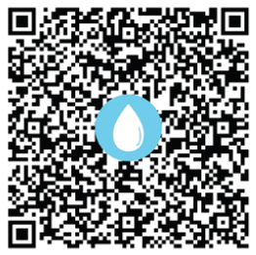
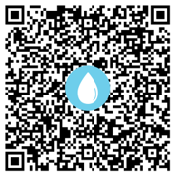
節約用水
水是我們用於飲食、洗澡、家居清潔的重要天然資源
地球上的水資源
  極大部分是不能直接被使用的鹹水
  可供我們使用的淡水只佔總水量的不足1%
香港人日常生活的用水量非常高
  每人每日平均耗用約150公升淡水
  比全球平均用水量多出約40公升
有用學習資源
（小學組）
（中學組）
應培養良好的用水習慣，以防止缺水危機
Notes:
有用學習資源：
小學組（小一至小六）：https://docs.google.com/document/d/1v2MrhjTC7zrf0_Y5_K0ES0DwdLz2dNOs/edit
中學組（中一至中六）：https://docs.google.com/document/d/1zNmgl8hggqc69ZIIVAEtUJF3LEfkzVtr/edit?usp=drive_link&ouid=113209333817763931204&rtpof=true&sd=true

Slide 5


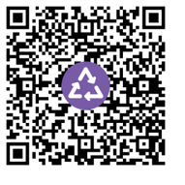
避免和減少廢物
城市每天產生多種固體廢物，分別來自家居、商業及工業活動
香港人每人每日平均棄置1.40公斤的都市固體廢物
  比新加坡（0.88 公斤）和東京（0.85公斤）等鄰近地區更高
為解決香港的廢物問題，我們應積極實踐「揼少啲、
慳多啲、識回收」，以減少其對氣候變化的影響，並善用
香港有限的土地資源
有用學習資源
（小學組）
（中學組）
應從源頭避免及減少廢物，重用和珍惜資源，
並做好乾淨回收
Notes:
有用學習資源：
小學組（小一至小六）：https://docs.google.com/document/d/1xitrVHc6HU_XHJiMj9Bnur5MRQIN23P4/edit
中學組（中一至中六）：https://docs.google.com/document/d/1kCfl7F2fj4hCRFZzEKMtJI0UCLR86Bdp/edit

Slide 6


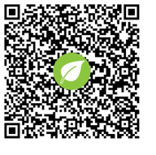
綠化、自然保育及生物多樣性
香港擁有天然的海岸線及山脈
超過40%的土地被劃定為郊野公園，是野生動植物的重要棲息地
除了郊外，我們在市區亦能找到不同種類的植物、昆蟲
及鳥類等
身為大自然的一員，我們有責任保護自然環境及野生
動植物
有用學習資源
（小學組）
（中學組）
積極認識校園內的動植物，亦可支持綠化校園，
以提升學校及周邊的生物多樣性
Notes:
有用學習資源：
小學組（小一至小六）：https://docs.google.com/document/d/13ifd8O4jZxnpcgRTUzPpGN9jy2EZqtZn/edit
中學組（中一至中六）：https://docs.google.com/document/d/1BIxvNFg3NIzO86OvNMi066iBk-yMyZwV/edit?rtpof=true&sd=true&tab=t.0

Slide 7

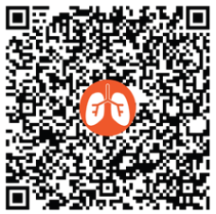

清新室內空氣
我們大部份時間都在室內活動
清新的室內空氣質素對我們的健康和學習至關重要
  防止疾病傳播
  幫助我們更集中
  提高我們的學習效率和課堂表現
有用學習資源
（小學組）
（中學組）
保持良好的室內空氣質素及有效地控制空氣中的污染物
Notes:
有用學習資源：
小學組（小一至小六）：https://docs.google.com/document/d/1Lw63DwGSSCeXWr723khfOZcBY6imf5W2/edit
中學組（中一至中六）：https://docs.google.com/document/d/1RnIeeapHgrnjFuRCoEoL5d-XbRU_ajqR/edit?usp=sharing&ouid=113209333817763931204&rtpof=true&sd=true

Slide 8
如何進行檢查？

Slide 9

檢查次數及團隊職責
次數 |  | 每月至少一次 (11月至5月，共7個月)
角色 | 負責老師 | 與環保風紀團體討論及制定各環保範疇的可行措施
 | 環保風紀團隊 | 自訂檢查時間表並保持機密，以作突撃檢查 使用環境檢視清單，定期檢查同學的環保行為及校園的環保表現
* 負責老師可按實際狀況調整檢查方法和次數，例如安排環保風紀定期檢查各個班別或樓層，或每月檢查一個及推廣一個指定的環保範疇

Slide 10
環境檢視清單

Slide 11

填寫清單例子
檢查次數 |  |  | 1 | 2 | 3 | 4 | 5 | 6 | 7
日期 |  |  | 04 11 | 02 12 | 12 01 | 16 02 | 02 03 | 12 04 | 05 05
節約能源 | E1. | 儘量使用天然光，並在光線充足時只開啟所需的電燈。 | / | / | N | Y | Y | Y | Y
 | E2. | 關掉閒置的電燈、電腦和其他電子設備（例如課室電視、投影機、空氣清新機、風扇、冷氣機等）。 | / | Y | Y | N | Y | Y | Y
1. 填寫檢查日期
2. 於清單上的每個項目填上適當的標記
已達成: “ Y ”
部分達成: “ / ”
還未達成: “ N ”
不適用: “ NA ”

Slide 12
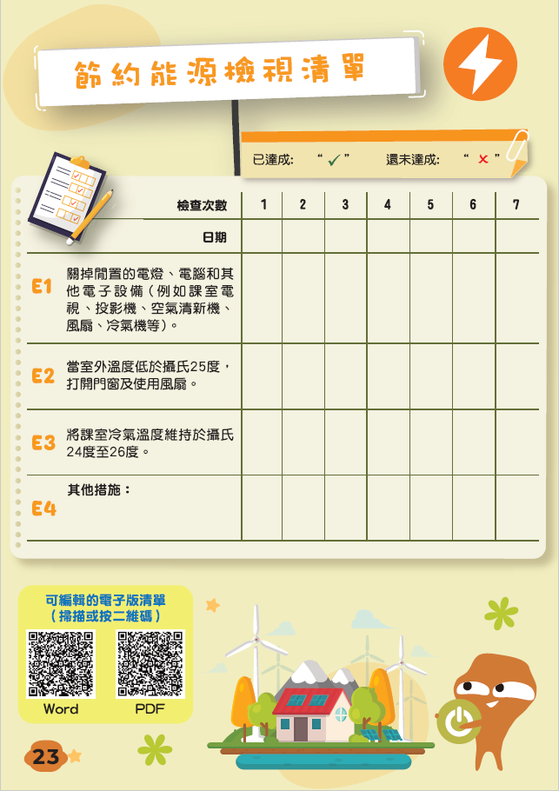
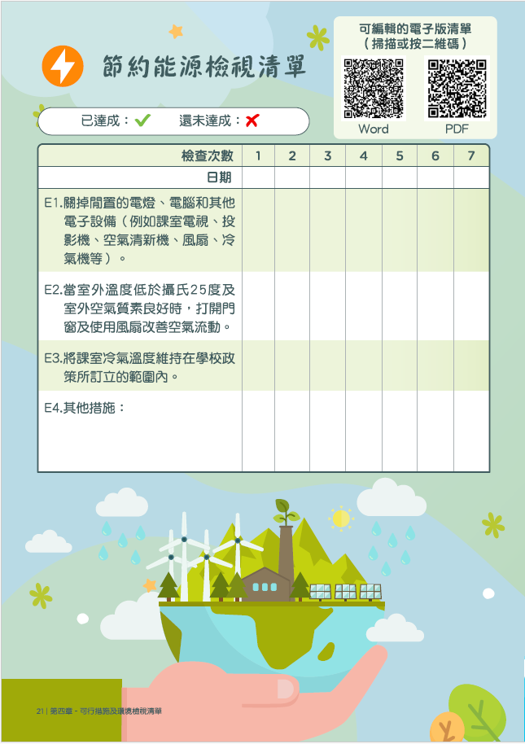
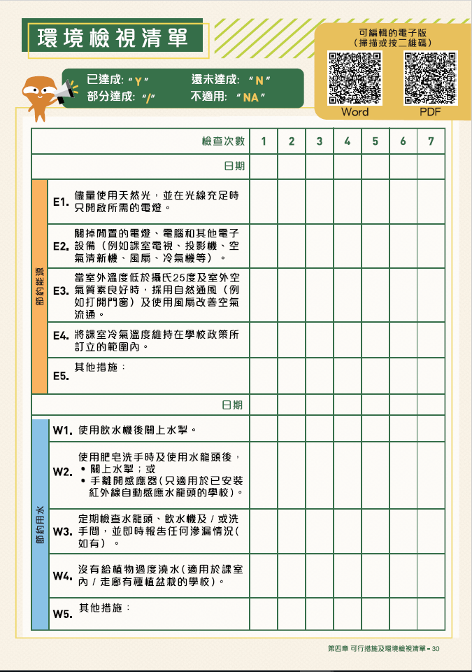
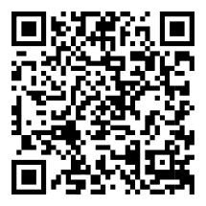
環境檢視清單
只供參考
可按學校的實際情況修訂環境檢視清單，新增、修改／刪減不適用的項目
可編輯的Word及PDF版本可在此下載
Notes:
https://school.ecc.org.hk/tc/resources/forms.html#gpp

Slide 13

節約能源
可行措施 |  | 檢視方法（例子）
E1. | 儘量使用天然光，並在光線充足時只開啟所需的電燈。 小貼士： 可將課室的照明系統劃分為常用及後備，並於燈掣上貼上標籤，指示晴天及陰天的照明安排。 | 當晴天日光充足時，檢查有否使用天然光線，只開啟所需的電燈。
E2. | 關掉閒置的電燈、電腦和其他電子設備（例如課室電視、投影機、空氣清新機、風扇、冷氣機等）。 | 當無人使用課室/特別室時，檢查有否關掉閒置的電子設備。

Slide 14
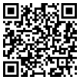
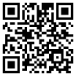
節約能源（續）
可行措施 |  | 檢視方法（例子）
E3. | 當室外溫度低於攝氏25度及室外空氣質素良好時，採用自然通風（例如打開門窗）及使用風扇改善空氣流通。 小貼士： 於校園的有蓋操場設置溫度計，方便檢查室外溫度。 將溫度計放置在遠離太陽直射和雨水的地方。 | 根據學校所在的地區，於早上參考香港天文台的本港地區最高溫度預報和環境保護署的空氣質素健康指數（AQHI）預測。 如果預測的最高溫度或校園的室外溫度計低於攝氏25度及AQHI處於低水平，觀察有否採用自然通風及/或使用風扇。
E4. | 將課室冷氣溫度維持在學校政策所訂立的範圍內。 小貼士： 於課室設置溫度計，方便檢查室內溫度。 把室內的平均溫度設定並維持於攝氏24至26度。 如需增加涼快效果，例如體育課後，可同時使用風扇加強冷氣流通，代替調低冷氣溫度。 | 閱讀課室溫度計的讀數，並檢查課室的冷氣溫度有否維持在學校政策所訂立的範圍內。
香港天文台的天氣預報
環境保護署的AQHI預測
Notes:
香港天文台的天氣預報： https://www.hko.gov.hk/tc/
環境保護署的AQHI預測： https://www.aqhi.gov.hk/tc/index.html

Slide 15
節約用水
可行措施 |  | 檢視方法（例子）
W1. | 使用飲水機後關上水掣。 小貼士： 如學校已安裝智能飲水機，可刪除此項目。 | 於小息或午膳時段用10分鐘觀察同學的習慣。
W2. | 使用肥皂洗手時及使用水龍頭後， 關上水掣；或 手離開感應器（只適用於已安裝紅外線自動感應水龍頭的學校）。 | 於小息或午膳時段用10分鐘觀察同學的習慣。
W3. | 定期檢查水龍頭、飲水機及/或洗手間，並即時報告任何滲漏情況（如有）。 | 定期檢視水龍頭、飲水機等設備的狀態。
W4. | 沒有給植物過度澆水（適用於課室內/走廓有種植盆栽的學校）。 | 當同學給植物澆水時，觀察盆栽底部有否積水。

Slide 16
避免和減少廢物（廚餘）
可行措施 |  | 檢視方法（例子）
R1. | 沒有產生大量剩食。 小貼士： 剩食是指仍可食用卻被丟棄的食物，包括因偏食而浪費的食物。 學校可實行現場派飯，按學生需要分發食物份量。 | 於午膳時段隨機抽選5位同學，檢查他們的飯盒有沒有剩食。如其中4位的飯盒均沒有剩食，可視為沒有產生大量剩食。
R2. | 將廚餘從飯盒、餐具及/或容器中分開，並進行廚餘回收（如有）。 小貼士： 廚餘是不可食用或沒有被食用而丟棄的食材，包括：果皮、骨頭與菜花等。 學校可設置廚餘收集桶及廚餘機，將廚餘轉化為堆肥作校園種植。 | 於午膳時間用10分鐘觀察同學進行廚餘分類及回收的習慣。

Slide 17
避免和減少廢物（紙料）
可行措施 |  | 檢視方法（例子）
R3. | 以手帕/手巾代替抹手紙。 | 於小息或午膳時段用10分鐘觀察同學的習慣。 隨機抽選5位同學，檢查他們有否自備手帕／手巾的習慣。
R4. | 將單面紙放在適當的收集箱。 小貼士： 學校可設置回收箱分開收集單面紙及雙面廢紙，方便學生重用單面紙。 | 於小息或午膳時段用10分鐘檢查單面紙收集箱及觀察同學的習慣。
R5. | 使用紙張的兩面及用後放入雙面廢紙回收箱。 | 於小息或午膳時段用10分鐘檢查雙面廢紙回收箱及觀察同學的習慣。

Slide 18
避免和減少廢物（塑膠）
可行措施 |  | 檢視方法（例子）
R6. | 自備水樽。 | 於小息或午膳時段用10分鐘觀察同學的習慣。 進行突擊檢查，點算及記錄當天每班有攜帶可重用水樽回校的同學數目。
R7. | 停止購買樽裝水及/或飲品。 | 於小息或午膳時段用10分鐘觀察同學的習慣。 隨機抽選5位同學，檢查他們有否購買樽裝水 / 或飲品。
R8. | 停用塑膠飲管或在有需要時使用可重用飲管。 | 於小息或午膳時段用10分鐘觀察同學的習慣。 隨機抽選5位同學，檢查他們有否使用塑膠飲管。
R9. | 在學校使用可重用的飯盒、杯子、碗和餐具（如湯匙 、叉等）。 | 於午膳時段用10分鐘觀察同學的習慣。 進行突擊檢查，點算及記錄當天每班有攜帶可重用餐具回校的同學數目。

Slide 19
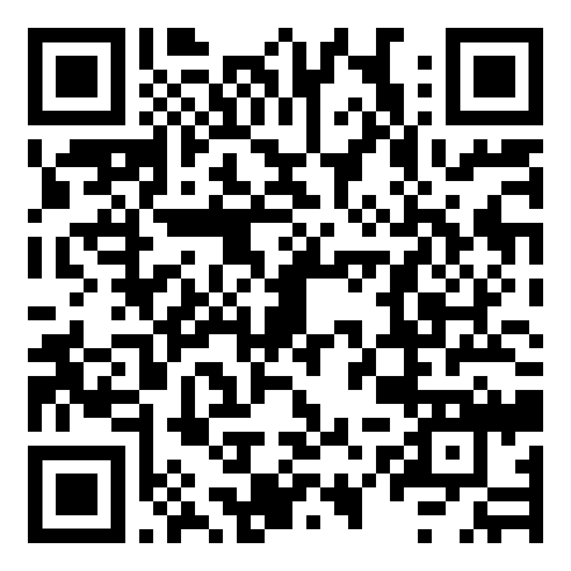
避免和減少廢物（循環再用）
可行措施 |  | 檢視方法（例子）
R10. | 重用文件夾。 | 於小息或午膳時段用10分鐘觀察同學的習慣。
R11. | 在學校活動中（如派對、運動會、野餐、戶外活動、嘉年華會或開放日等），使用可回收物品製作裝飾物。 | 於學校活動觀察同學 / 各課室內的裝飾物。
R12. | 收集已用完的打印機墨盒，並作回收。 | 於小息或午膳時段檢查打印機墨盒回收箱。
R13. | 實踐乾淨回收。 小貼士： 回收物（金屬罐、塑膠和紙包飲品盒）需先清洗乾淨及除去雜質，才可放入適的的回收箱。 廢紙需要先除去釘書釘及膠紙，才可放入廢紙回收箱。 | 於小息或午膳時段用10分鐘觀察同學的習慣。 檢查回收物是否放置在適當的回收箱中，並檢查是否乾淨和無雜質。
乾淨回收指引
Notes:
乾淨回收指引：https://www.wastereduction.gov.hk/zh-hk/waste-reduction-programme/clean-recycling

Slide 20
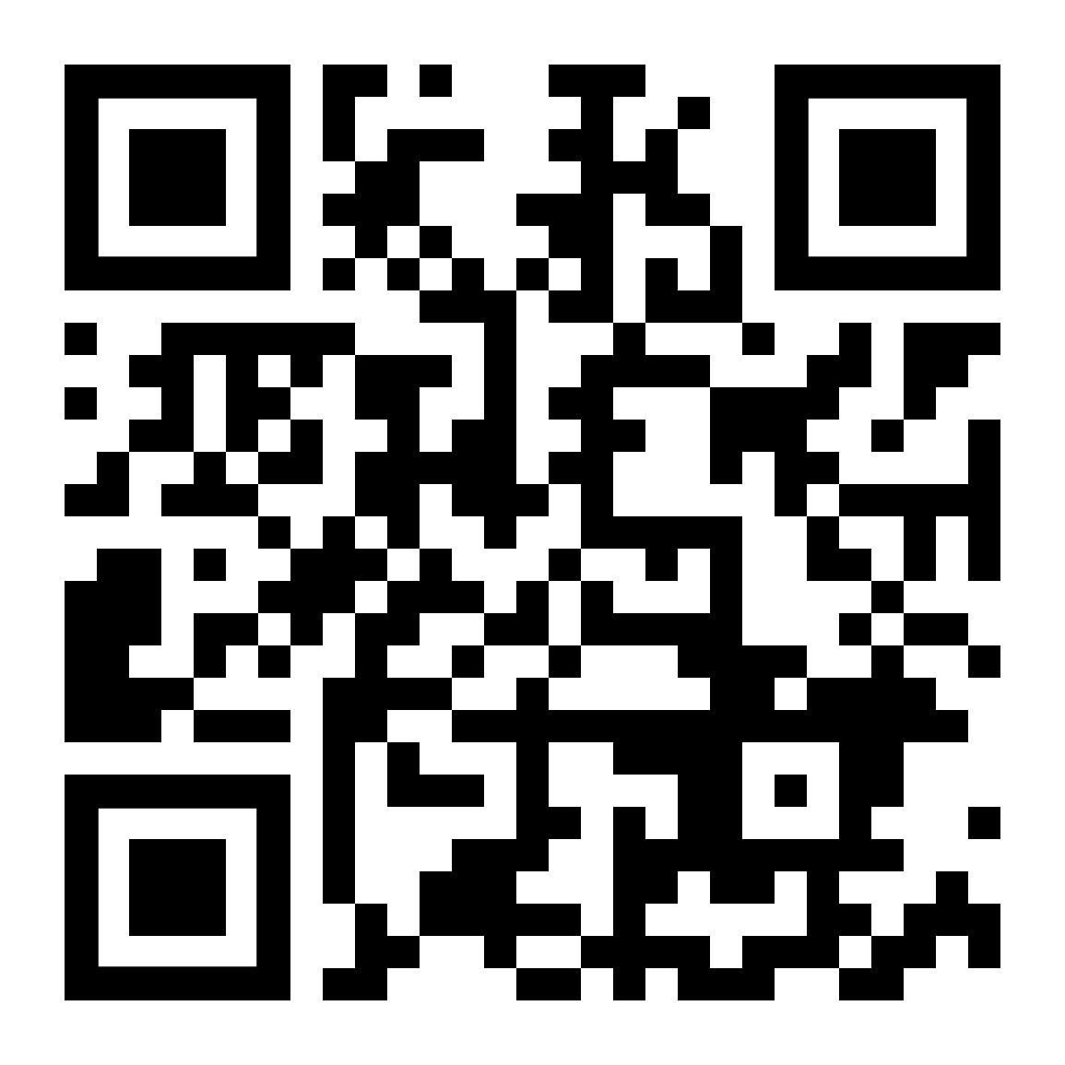
綠化、自然保育及生物多樣性
可行措施 |  | 檢視方法（例子）
G1. | 於課室內／走廊／校園綠化區／有機農地種植及打理植物（如有）。 | 編定職責表並定期照料校園植物及留意它們的生長情況。
G2. | 適時使用有機肥料（如堆肥）。 | 編定職責表並在照料校園植物時檢查有否使用有機肥料。
G3. | 定期檢查校園內的動植物多樣性（物種數量）。 小貼士： 使用iNaturalist進行生態公民科學調查，協助辨認校園內發現的物種。 | 編定職責表並制訂校園生物多樣性記錄表，並進行生態調查。
iNaturalist
Notes:
iNaturalist: https://www.inaturalist.org/

Slide 21
綠化、自然保育及生物多樣性（續）
可行措施 |  | 檢視方法（例子）
G4. | 參與校外活動時（如學校旅行、參觀郊野公園或地質公園等），實踐「山野無痕」。 小貼士： 「山野無痕」是一套旨在減低人類對自然環境造成負面影響的原則。當中有七個原則，包括「自己垃圾自己帶走」、保持原有風貌、尊重野生動物等。 | 離開郊野地方前，觀察同學的習慣（如使用可重用水樽及飯盒、「自己垃圾自己帶走」）。

Slide 22
清新室內空氣
可行措施 |  | 檢視方法（例子）
A1. | 保持課室的垃圾桶清潔乾淨及使用後把蓋子蓋好。 | 於小息、午膳時段檢查課室的垃圾桶是否整潔無異味及蓋子是否妥善蓋上。
A2. | 保持校園內的廚餘收集桶及／或廚餘機清潔乾淨及使用後把蓋子完全緊閉（如有）。 小貼士： 廚餘收集桶及廚餘機應擺放在校園通風位置，或設有抽氣裝置並保持裝置開啟，以加強室內的空氣流通及避開廚餘氣味散布。 | 於午膳時段檢查廚餘收集桶及／或廚餘機是否整潔及蓋子是否妥善蓋上。
A3. | 保持個人座位及課室清潔乾淨，避免積聚灰塵。 | 於小息、午膳時段或放學後檢查同學座位及課室是否整潔。

Slide 23
清新室內空氣（續）
可行措施 |  | 檢視方法（例子）
A4. | 立即清理弄灑的食物或飲料，防止黴菌或細菌滋生（如有）。 | 於小息、午膳時段或放學後檢查同學座位及課室是否整潔。
A5. | 不會在課室內使用高揮發性有機化合物的文具（例如：箱頭筆及塗改液）。 | 於小息、午膳時段或放學後檢查課室內的文具。
A6. | 適時開啟課室內的空氣淨化機（如有）。 | 於上午上課前檢查課室內的空氣清新機有否啟動。而當無人使用課室時，檢查有否關掉閒置的空氣淨化機，以節約能源。

Slide 24
環保推廣活動

Slide 25
活動方式及宣傳方法（例子）
學校
活動方式
透過校園早會廣播、集會或課堂匯報等作分享
話劇
校園電視台、電台分享
環保講座／分享會
班際比賽／問答比賽
環保點子創作比賽
主題式環保日／環保週
使用環保物料製作壁報板／裝飾校園
與校友會／家教會合辦環保活動
宣傳方法
海報／壁報板
標語
環保提示標籤
環保宣傳短片
環保資訊攤位
校訊／校友會及家教會通訊
社交平台
學校網站

Slide 26
活動方式及宣傳方法（例子）（續）
社區
活動方式
社區環保活動
校際比賽
宣傳方法
開放日展覽
社交平台
學校網站
校訊

Slide 27

如何策劃及籌備環保推廣活動？
檢視學校的資源，並評估其優點及不足的地方
硬件環保設施的例子
LED節能照明 | 飲水機
實時能源監察系統 | 綠化設施
水龍頭節流器 | 有機耕種區
雨水收集桶 | 空氣淨化裝置
回收箱 | 環保角（環保資訊宣傳刊物）
廚餘機
軟件資源的例子
環保學會 | 學校社交平台、網頁
地理學會 | 早會宣傳
生物學會 | 組織生態遊
校園電視台／電台 | 於其他學校活動中加入環保元素

Slide 28
活動計劃書的框架
可根據已收集的檢討結果，構思活動計劃書
活動推廣的 環境範疇 | 全部或其中一個？
活動名稱 | 運用創意為活動命名。吸引同學參加！
活動日期、時間、地點 | 試後活動？ 小息或午膳時段？課前或課後時段？ 活動時長？ 室內或室外？ 校外參觀？
活動目的 | 希望帶出甚麼具體的環保訊息？

Slide 29
活動計劃書的框架（續）
活動對象 （參加者） | 班際或全校？ 學生必須參加或自由參加？ 預期參與人數？ 包括教職員？ 包括家長？
活動形式 | 回顧學校過往曾舉辦的活動，哪些類型的活動較受同學歡迎？ 一次性或定期舉辦？ 加入獎勵／比賽元素？
活動需要運用的資源及預算 | 如何分工合作，訂立職責表？ 如何善用各方的資源？ 需要建立怎樣的評估和評價制度，以進一步改善活動？

Slide 30
環保推廣活動（例子）

Slide 31

例子 1 – 符合所有環保活動範疇
活動名稱 | 全校綠色探秘
日期、時間 和地點 | 日期：11月3 – 5日 時間：下午12:30 – 1:00（午膳時間） 地點：學校各環保設施
目的 | 提高同學對綠色校園概念和認識校內環保設施 學習正確使用環保設施的方法
參加者 | 全校師生
內容 | 同學可自由參與一連三天在午膳時間舉行的探秘活動 同學以尋寶地圖找出校內各種環保設施，例如環保角、回收箱、廚餘機、飲水機、水龍頭、節流器、溫度計、綠化設施等 環保風紀負責在各個環保設施當值，向同學介紹各設施的環保概念，例如源頭減廢和乾淨回收等，並示範正確的使用方法 同學聽取環保風紀的介紹後，完成地圖上的問答遊戲
職責 | 由環保風紀團隊籌備介紹內容和尋寶地圖工作紙 由環保風紀團隊推廣活動（如透過早會及校園電台） 由環保風紀隊長安排環保風紀當值及提供即場協助

Slide 32
例子2–節約能源
第一部分 |  | 第二部分
活動名稱 | 「創能發明家」比賽 | 「創能發明家」作品展覽
日期、時間 和地點 | 日期：12月7 – 11日 | 日期：12月15 – 18日 時間：小息、午餐時間及／或放學後 地點：有蓋操場
目的 | 提高同學對STEAM和能源的興趣 讓同學應用能源效益、可再生能源和資源再利用的知識 | 讓參加者欣賞「發明家」（參加第一部分的同學）的創意作品 加強參加者對可再生能源和資源再利用的認識
參加者 | 全校學生 | 全校師生
內容 | 校內比賽 公開招募同學參加 設計並製作一個利用廢棄材料發電的環保設備 | 展示「發明家」的作品及其描述 向參加者介紹可再生能源
職責 | 由負責教師組成評審小組 由環保風紀團隊宣傳比賽並準備環保獎品 | 由「發明家」演示其作品的使用方法並分享經驗 由環保風紀團隊設計展板，並向參加者介紹不同種類的可再生能源 由環保風紀團隊鼓勵參加者致力於節能

Slide 33
例子3–節約用水
第一部分 |  | 第二部分
活動名稱 | 「慳水我至叻」展覽 | 班際慳水問答比賽
日期、時間 和地點 | 日期：1月18 – 22日 地點：學校圖書館 | 日期：1月27 – 29日 地點：學校禮堂
目的 | 加強節約用水的知識
參加者 | 全校師生及教職員
內容 | 以圖文並茂的方式展示有關水資源及節約用水的資料 | 以班際比賽模式進行，每班派出三人出賽 比賽分為中一至中三組、中四至中六組 每組勝出班別將會獲得環保獎品
職責 | 由環保風紀團隊設計展板，並展示節約用水的資料 由環保風紀團隊及負責老師共同製作工作紙，以助同學鞏固知識 由負責老師聯絡學校圖書館管理人員 | 由環保風紀團隊宣傳活動 由環保風紀團隊擬定問答題目及準備環保獎品 由負責老師審核測驗問題和答案

Slide 34
例子4–避免和減少廢物
第一部分 |  | 第二部分
活動名稱 | 環保園及 WEEE · PARK ［廢電器電子產品處理及回收設施］參觀活動 | 樂遊環保園及 WEEE · PARK
日期、時間 和地點 | 日期：3月5日 時間：下午3:00 – 4:00 地點：環保園及 WEEE · PARK（屯門） | 日期：3月9日 時間：上午8:30 – 9:00 地點：學校禮堂
目的 | 加強參加者對廢物回收技術的知識 了解香港廢物回收業的運作
參加者 | 20名師生（包括環保風紀團隊成員和其他同學） | 全校師生
內容 | 公開招募同學參加 參觀環保署的環保園及 WEEE · PARK | 以簡報和短片的形式，分享參觀體驗 介紹可轉廢為材設施及宣揚源頭減廢、乾淨回收的訊息
職責 | 由負責老師聯絡園區安排參觀（環保園：2496 7633，WEEE · PARK：2290 9500） 由環保風紀團隊宣傳活動 | 由參與了第一部分的環保風紀及／或同學分享

Slide 35
例子4–避免和減少廢物（續）
第三部分
活動名稱 | 綠在學校 – 乾淨回收大行動
日期、時間 和地點 | 日期：3月9日至4月9日（逢星期二及五） 時間：上午10:00 – 10:20（小息時段） 地點：有蓋操場
目的 | 教導及鼓勵全校師生進行廢物分類及乾淨回收（包括塑膠樽、金屬罐、紙包飲品盒等）
參加者 | 全校師生
內容 | 活動期間於校內設立特別回收點 師生把已清空及清洗乾淨的回收物交到收集處 每件回收物可獲積分，師生可累積積分以換領環保禮物作獎賞，如學校的有機農作物 每星期將所有收集到的回收物交到學校附近的「綠在區區」回收站或由學校廢物回收承辦商負責處理 擺放展板，並展示「綠在區區」社區回收服務及「綠綠賞」（電子）積分計劃的資料
職責 | 由環保風紀團隊設計廢物分類及乾淨回收指示海報和「綠在區區」資料的展板 由環保風紀隊長安排環保風紀於回收點當值及提供即場協助 由環保風紀記錄及統計各種回收物的數量及各年級的表現 由環保風紀團隊於早會及校園電台宣傳及分享活動成果

Slide 36
例子５–綠化、自然保育及生物多樣性
第一部分 |  | 第二部分
活動名稱 | 校園生態速查週 | 校園的角落生物
日期、時間 和地點 | 日期：4月20 – 23日 時間：課後時段 地點：學校綠化設施 | 日期：4月28日 時間：上午8:30 – 9:00 地點：學校禮堂
目的 | 加強師生對城市生態及生物多樣性的認識 欣賞校園的生物多樣性
參加者 | 每天20名師生（包括環保風紀團隊成員和其他同學） | 全校師生
內容 | 使用望遠鏡和相機觀察校園內的動植物，並記錄在記錄表上 將調查所得的相片上載到 iNaturalist，以進行物種辨認 | 以簡報、相片和短片的形式，分享調查結果 活動完成後可將相關簡報、相片和短片上載至學校網頁，與社區分享調查結果
職責 | 由負責老師向試驗室負責人員借用望遠鏡和相機 由環保風紀團隊準備記錄表 由環保風紀團隊整合及分析調查結果 由環保風紀團隊宣傳活動 | 由參與了第一部分的環保風紀及／或同學進行分享和製作短片 由學生鼓勵家長到學校網頁參閱調查結果

Slide 37
例子6–清新室內空氣
第一部分 |  | 第二部分
活動名稱 | 參加環保署「室內空氣質素話你知」活動
 | 專題演講 | 室內空氣質素的互動教學模型和展覽
日期、時間 和地點 | 日期：5月4日 時間：下午1:30 – 2:00 地點：學校禮堂 | 日期：5月5日 – 5月12日 地點：學校圖書館
目的 | 加強師生對室內空氣質素的認識 了解良好的室內空氣質素對健康的重要性
參加者 | 全校師生
職責 | 由負責老師聯絡環保署（環保署：2788 6177） 由環保風紀團隊宣傳活動 由環保風紀團隊及負責老師共同製作工作紙，以助同學鞏固知識

Slide 38
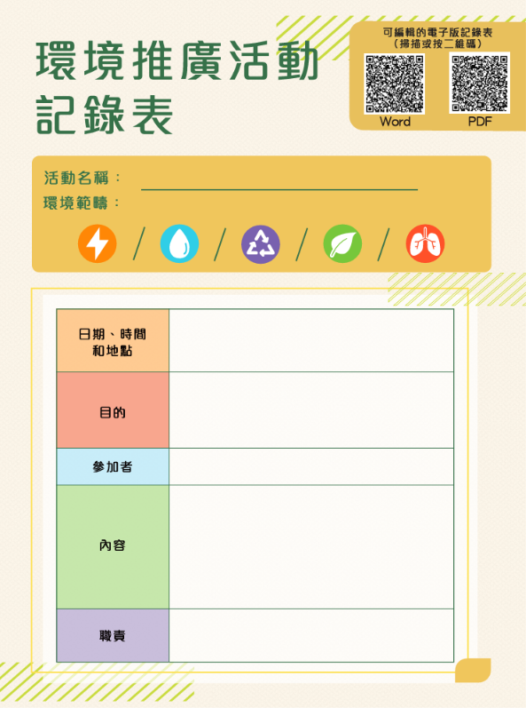
環保推廣活動記錄表
可編輯的Word及PDF版本可在此下載
Notes:
https://school.ecc.org.hk/tc/resources/forms.html#gpp

Slide 39
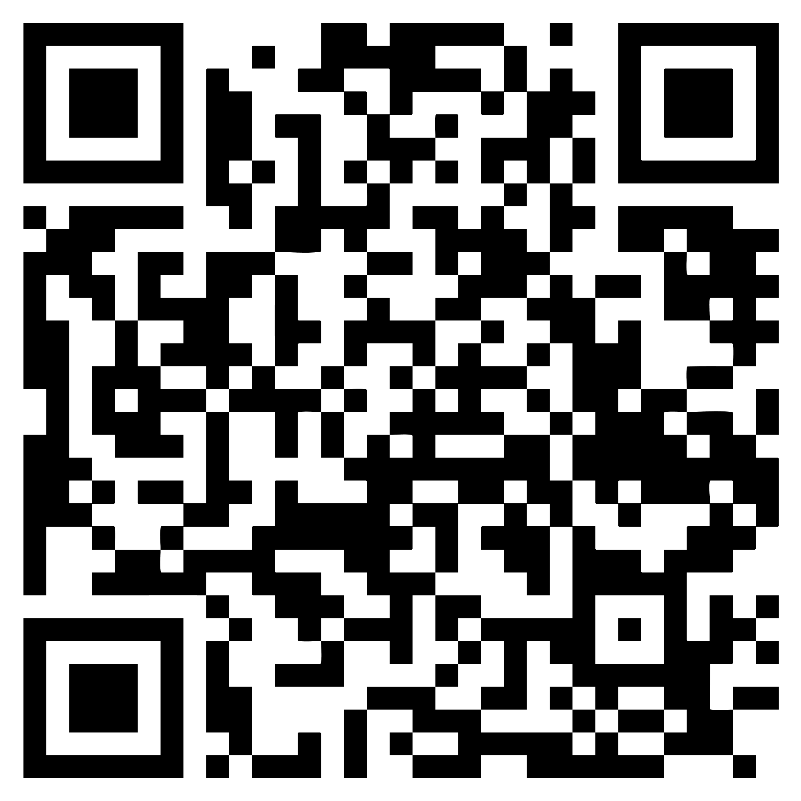

更多詳情
環保風紀計劃
官方網頁
完整版計劃手冊及相關資料
簡介簡報
簡介影片
宣傳刊物
過往參與學校經驗分享
計劃查詢
  環境運動委員會
    電話：2835 1738
    電郵：schools@eeb.gov.hk
    傳真：2909 9577
  技術顧問 – 長春社
    電話：2272 0301
    電郵：education.cahk@gmail.com
Notes:
環保風紀計劃 官方網頁：https://school.ecc.org.hk/tc/programmes/gpp.html
完整版計劃手冊及相關資料、簡介簡報、簡介影片、宣傳刊物、過往參與學校經驗分享：https://school.ecc.org.hk/tc/resources/forms.html#gpp

